Slide 1
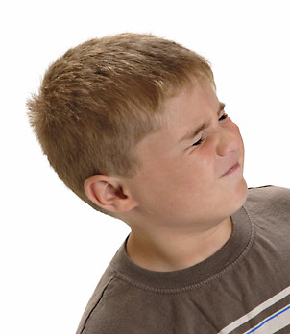
Der Knabe B. senkt den Kopf, blättert hektisch in seinem Heft und stottert.
Zu erklärendes Verhalten
Schüler B.
Aktuelle Prozesse
BESCHREIBEN
Situative Bedingungen
Der Schüler B. befindet sich im Unterricht und wird von einem Lehrer aufgerufen, der an diesem Tag schlecht gelaunt ist.
Personale Dispositionen
Innere Prozesse: Erleben
Der Schüler B. ist 14 Jahre alt, durchschnittlich begabt und ziemlich schüchtern.
Der Schüler B. erlebt die Situation als unangenehm. Er hat Angst.
VERSTEHEN
Interpersonale Bedingungen
Entwicklungs-bedingungen
ERKLÄREN
Der Schüler B hat kein Vertrauensverhältnis zum Lehrer und erlebt ein gereiztes Klassenklima.
Noltings integratives Modell des psychischen Systems (Nolting, Psychologie lernen 1986, 1987. Vgl. Geiß 2017, 271)
Der Schüler B. hat eine durchschnittliche genetische Ausstattung, erlebte überforderte Eltern und erfuhr mehrmals den Spott von Mitschülern.
URTEILEN/BEWERTEN
PROGNOSTIZIEREN
BEEINFLUSSEN
1
Notes:
1

Slide 2
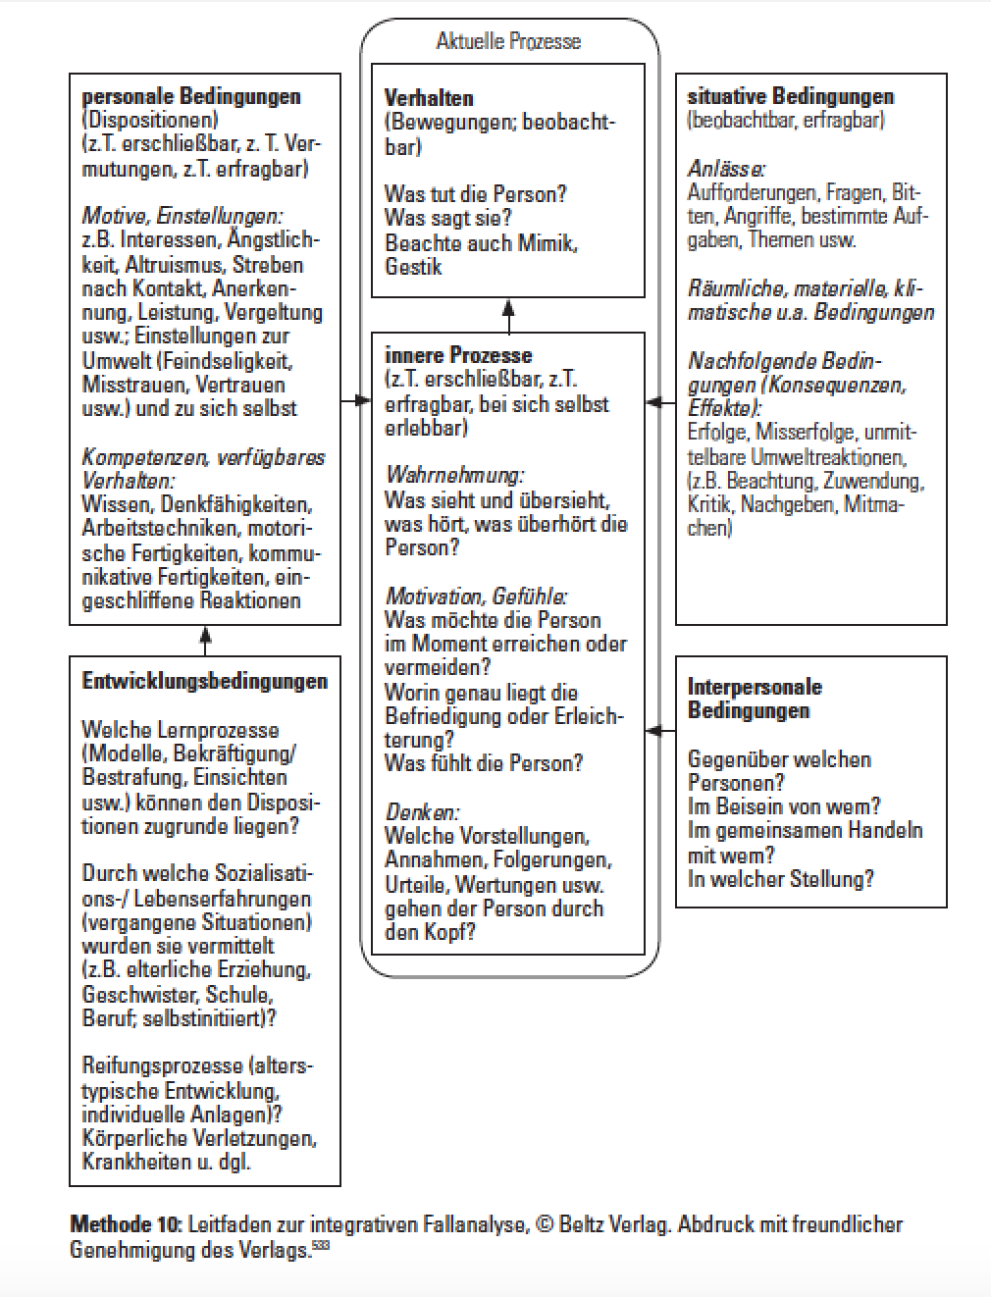
Arbeitsmethode für Unterricht
Arbeitsmethode für VWA
Psychologische Bildung
Notes:
ARBEITSMETHODE IM UNTERRICHT
ARBEITSMETHODE FÜR DIE VWA

Slide 3
Fachmethodenorientierung im Philosophie- und Psychologieunterricht:
3.6
Forschungs- u. Diagnosemethoden
Experiment
Beobachtung
Test
Fallanalyse
Mündliche Befragung (Interview)
Schriftliche Befragung (Fragebogen)
Interventionsmethoden
Konfliktmediation
Gesprächsführung
Gruppendynamik, Gruppenführung
kognitive Interventionsmethoden (Stress, Achtsamkeit, ...)
...
philosophische Textarbeit
Begriffsanalyse
(Neo-)Sokratisches Gespräch
philosophisches Argumentieren
Gedankenexperiment
literales Philosophieren (Essay schreiben)
Sept. 2017
Budrich
3
Notes:
3

